Slide 1
澎湖縣政府農漁局
113年公務統計檢討會
報告人 / 會計室 顏子寧
2024.09.05

Slide 2
會議議程
時間 | 議程內容
10：00 - 10：10 | 報到
10：10 - 10：20 | 長官致詞
10：20 - 10：50 | 公務統計業務線上簽核系統討論
10：50 - 11：00 | 休息時間
11：00 - 11：30 | 公務統計報表錯誤態樣討論
11：30 - 12：20 | 綜合討論

Slide 3
公務統計業務線上簽核系統討論
本局應辦公務統計
統計線上簽核系統討論

Slide 4
公務統計業務線上簽核系統討論
本局應辦公務統計
統計線上簽核系統討論

Slide 5
本局應辦公務統計（１／９）
應辦業務項目 |  | 注意事項
公統計方案修訂管理 | 辦理公務統計方案修正之核定作業。 | 1.修正作業檢附下列文件： (1)機關報送主計處函。 (2)修正後公務統計報表程式、增刪修訂明細表 、權責區分表。 (3)機關函轉公所配合修正之公所公務統計報表範本及副知主計處及公所主計室之公文。

Slide 6
本局應辦公務統計（２／９）
應辦業務項目 |  | 注意事項
公統計方案修訂管理 | 辦理公務統計方案更 新作業。 | 機關更新作業以縣府統計資訊服務網發布之「預告統計資料發布時間表」及其「統計資料背景說明」表為檢核依據。
 | 推動內部報表增修作業 | 增修作業檢附機關就主計處建議增修之內部報表，經簽會相關單位研討並敦促業務單位配合增修之公文，以檢核輔導內部報表執行情形。

Slide 7
本局應辦公務統計（３／９）
應辦業務項目 |  | 注意事項
統計資料編報及發布管理 | 辦理報表之審核及管理作業。 | 1.抽核作業檢附所抽核報表之業務單位原始來源資料與所報送公務統計報表，供數據互相核對使用。 2.催報作業檢附簽會報表逾期單位進行催報並簽陳首長之公文(若未發生逾期情事免附)。 3.若發現報表資料修正，應由編製單位重新報送修正表並註明修正原因，以「公務統計管理資訊系統」報送資料為檢核依據。 4.核校作業以機關填報之核校表為檢核依據。

Slide 8
本局應辦公務統計（４／９）
應辦業務項目 |  | 注意事項
統計資料編報及發布管理 | 辦理「預告統計資料發布時間表」更新及管理作業。 | 1.發布作業以「預告統計資料發布時間表」所列報表及「統計資料背景說明」表連結狀況為檢核依據。(可從縣府統計資訊服務網觀看) 2.應確實遵守「地方政府統計資料發布注意事項」規範辦理預告統計資料發布作業。

Slide 9
本局應辦公務統計（５／９）
應辦業務項目 |  | 注意事項
統計資料編報及發布管理 | 辦理性別統計之推動作業。 | 性別統計分析應以探討性別相關議題為主軸，並配合業務需求或性平委員之意見。 性別統計指標應強化性別與其他重要分類(如：年齡別、教育程度、婚姻別等)，以及不利處境者 (如：原住民族、新住民、高齡、身心障礙者、農村及偏遠地區等女性、女童，以及同性戀、雙性戀、跨性別者與雙性人等)之統計。

Slide 10
本局應辦公務統計（６／９）
應辦業務項目 |  | 注意事項
應用統計分析 | 辦理應用統計分析實施計畫之研訂作業。 | 請參酌施政重點、計畫或報告，擬訂分析主題及探討方向，徵詢各單位之意見規劃分析主題，並考量時效性及相關資料產製時間，妥適規劃辦理期程。
 | 辦理專題統計分析及統計通報之推動及應用。 | 編撰作業檢附下列文件： 1.重點摘要簽陳首長之公文。 2.函送各機關(單位)參考運用之公文。 3.與業務單位共同研討建立合作機制之公文或意見徵詢單等佐證資料。 4.填報「應用統計分析及通報實際辦理情形表」。

Slide 11
本局應辦公務統計（７／９）
應辦業務項目 |  | 注意事項
業務資訊化 | 公務統計管理資訊系統之建置及其功能之應用情形。 | (1)線上簽核時效情形。 (2)報表線上簽核歷程。 (3)報表正確性審核紀錄。
 | 辦理統計業務成果視覺化查詢平台建置及維護作業。 | 發布作業以機關「統計資訊專區」網頁發布資料為檢核依據。

Slide 12
本局應辦公務統計（８／９）
應辦業務項目 | 注意事項
辦理內部單位之公務統計工作檢討或教育訓練。 | 檢視年度統計工作成效及有待改進之處，妥適規劃講習內容進行研討。 研討內容包括：公務統計方案執行與管理、公務統計報表編報程序及公務統計資訊管理系統操作等主題。
辦理本局及所屬內 部統計報表稽核作 業 | 1.研擬及簽陳內部統計報表稽核實施計畫。 2.辦理內部統計報表實地稽核作業。 3.依稽核結果研擬建議意見，並簽陳機關首長核可後，請各單位檢討改進。

Slide 13
本局應辦公務統計（９／９）
應辦業務項目 |  | 注意事項
創新及精進 | 辦理公務統計業務之創新與精進。 | 1.檢討公務統計工作之推動現況並研擬精進作業。 2.依施政需求，規劃創新相關公務統計業務。

Slide 14
統計線上簽核系統討論
統計線上簽核網站：行政院主計總處公務統計管理資訊系統 (dgbas.gov.tw)

Slide 15
公務統計報表錯誤態樣討論
編報規定
錯誤態樣討論

Slide 16
公務統計報表錯誤態樣討論
編報規定
錯誤態樣討論

Slide 17
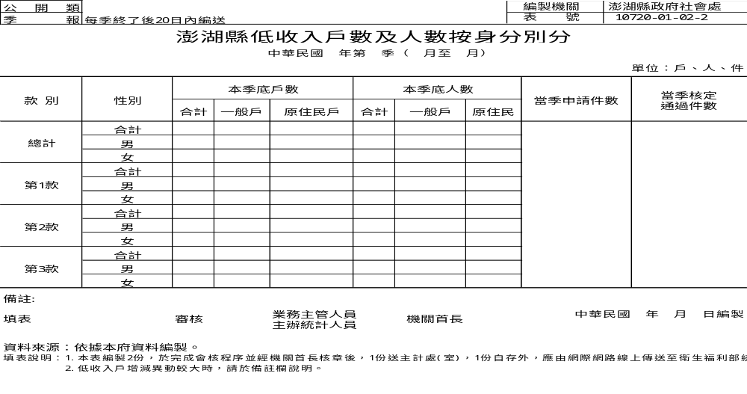
編報規定（１／２）
1.編製期限
2.編制機關
3.表名
4.資料期間
5.
a.0或無數值，以「-」表示。
b.該資料期間皆無數值，以「無事實填報」表示；尚需報送。
c.遇人員異動時確實移交，填寫「簽核人員異動清單」。
    要點兩次
6.編製日期
線上簽核流程
填表 | 審核 | 業務主管人員 | 統計人員審核 | 主辦統計人員 | 機關首長
承辦人員 | 科長 | 科長 | 會計室統計人員 | 會計室主任 | 秘書

Slide 18
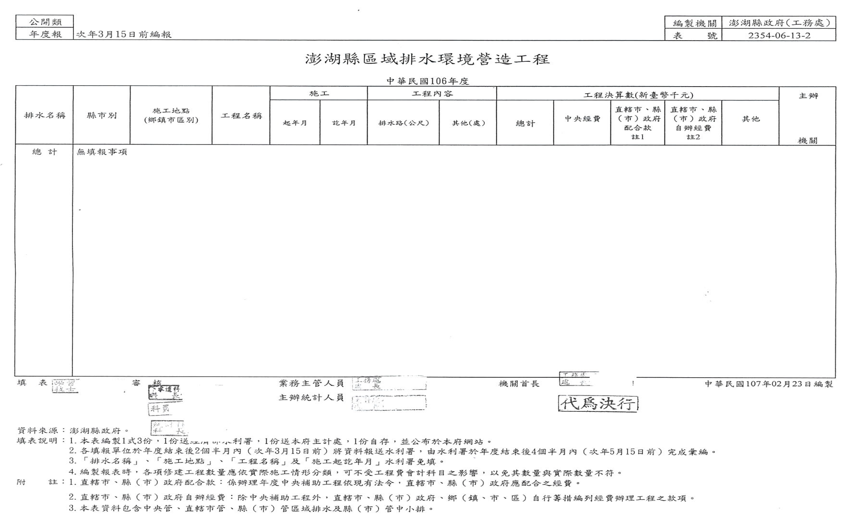
編報規定（２／２）
1.無事實填報

Slide 19
統計報表

Slide 20
內部統計稽核
依據統計法施行細則第40條辦理。
本局及所屬現有編報公務統計報表之5個業務單位
稽核時間：113年8月

Slide 21
內部統計稽核流程及方式
稽核方式
定期：各單位抽核報表
不定期：錯誤率及複雜度高報表

Slide 22
內部統計稽核目標
掌握公務統計報表資料報送流程及時效
提升公務統計報表資料確度
建立完善公務統計報表編報管理制度
落實公務統計報表資料發布及檔案管理機制

Slide 23
本年度內部稽核計劃
113年8月5日奉核准本局113年度內部統計稽核實施計畫
稽核期間：113年8月
不定期稽核:抽查「澎湖縣果品生產概況」等4表
定期稽核：抽查「澎湖縣海岸林造林計畫造林工作」等5表
平時書面審核：全部編表數計39表(即刻報因災害未發生尚無編報)

Slide 24
稽核重點
平時不定期抽核之稽核重點
1.是否依規定審核原始資料確度
2.是否依原始資料彙編報表資料
3.原始資料或彙編資料缺漏數總計(處)
定期抽核之稽核重點
1.報表資料是否與原始資料一致
2.是否依規定程序報送修正表
3.報表資料與原始資料(檔案)保存是否完整

Slide 25
113年度稽核結果（１／２）
不定期抽核
抽核4張表，均符合規定。
定期抽核
抽核5張表，均符合規定。

Slide 26
113年度稽核結果（２／２）
單位名稱 | 不定期抽核情形(表) |  |  | 平時書面審核情形 (表)
 | 抽核表數 | 抽核原始資料及彙編資料確度 |  | 編 報 總 表 數 | 編報 時效 |  | 格式 內容 及核章 |  | 資料 確度
 |  | 缺漏 | 無 缺漏 |  | 逾期 | 未 逾期 | 完備 | 不 完備 | 缺漏 | 無缺漏
林務公園管理所 | - | - | - | 8 | - | 8 | 7 | 1 | - | 8
行政科 | - | - | - | 1 | - | 1 | 1 | - | - | 1
農牧科 | - | - | - | 3 | - | 3 | 3 | - | - | 3
漁政管理科 | 2 | - | 2 | 18 | - | 18 | 18 | - | - | 18
漁業輔導科 | - | - | - | 1 | - | 1 | 1 | - | - | 1
會計室 | 2 | - | 2 | 8 | - | 8 | 8 | - | - | 8
合計 | 4 | ０ | 4 | 39 | 0 | 39 | 38 | 1 | 0 | 39

Slide 27
內部統計稽核常見問題（１／３）
報表數據與原始資料不一致
留存報表及原始資料未妥善保存
格式內容及核章缺漏
格式內容不符
無編製日期
表號錯誤
簽核程序設定錯誤

Slide 28
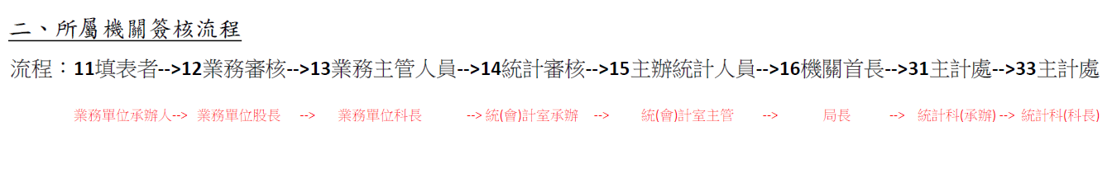
內部統計稽核常見問題（２／３）
線上簽核步驟應如下：
本局「業務審核」及「業務主管人員」為承辦人員科長，須點選兩次勿跳過。

Slide 29
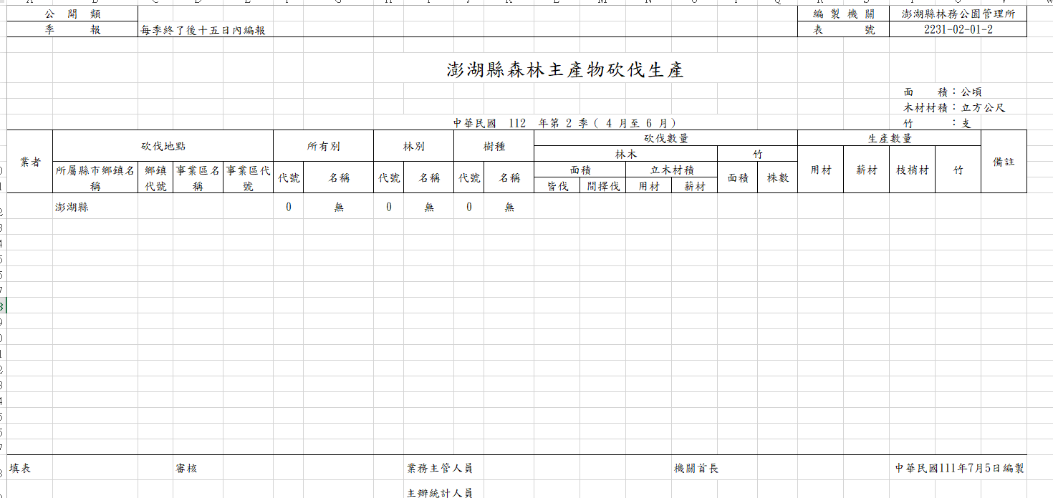
內部統計稽核常見問題（３／３）
a. 0或無數值，以「-」表示。
b. 該資料期間皆無數值，以「無事實填報」表示；尚需報送。
勿隨意更改／合併表格欄位
易造成上傳檔案網站媒合錯誤
日期應確實鍵入

Slide 30
公務統計報表增刪修訂注意事項
由機關函請縣府核定。主計處審核相關報表程式後，以府函核定。
函文需附附件如下：
增刪修訂明細表(修訂之表名及修訂原因)
報表程式(表式及編製說明)
表冊細部權責區分表(報表填報權責單位)

Slide 31
農漁局統計資料預告專區
目前本局統計資料預告專區已移至澎湖縣公務統計管理資訊服務網
行政院主計總處公務統計管理資訊系統 (dgbas.gov.tw)

Slide 32
簡報完畢，討論時間

